Slide 1
КУРС “Введение в Cloud Computing. Распределенные операционные системы”
Глава 6. SMP, MPP. Классификация Флинна. Архитектуры многопроцессорных вычислительных систем.
Aurelia Prepelita,
conf. univ., dr., USM
Chisinau, 2018

Slide 2
Оглавление:
История ОС
История семейства ОС UNIX
История семейства ОС Linux
История семейства ОС Windows
Общее описание архитектур параллельных вычислительных систем
SMP (преимущества и недостатки)
MPP (преимущества и недостатки)

Slide 3
Оглавление:
Глава 6. Архитектуры многопроцессорных вычислительных систем
Классификация Флинна
SISD
SIMD
MISD
MIMD
Архитектуры параллельных систем
SMP
UMA (Uniform Memory Access)
COMA (Cache-Only Memory Access)
ccNUMA (Cache-Coherent Non-Uniform Memory Access)
NUMA (Non-Uniform Memory Access);
MPP

Slide 4
История ОС
1940-е и 1950-е "Персональные ЭВМ" - "пультовый режим" Библиотека программ ввода-вывода, служебная программа.
Середина 1950-х Пакетная обработка. Однопрограммный и мультипрограммный режимы. Инструкция оператору -> паспорт задачи (простейший язык управления заданиями). Требования к аппаратуре:
защита памяти;
прерывания;
привилегированный режим;
таймер.

Slide 5
История ОС
Середина 1960-х Режим разделения времени. Терминалы, квантование, свопинг, страничная и сегментная организация.
1970-е Многопроцессорные ЭВМ, многомашинные комплексы, сети ЭВМ
1980-е Персональные ЭВМ
1990-е MPP, открытые системы, Internet

Slide 6
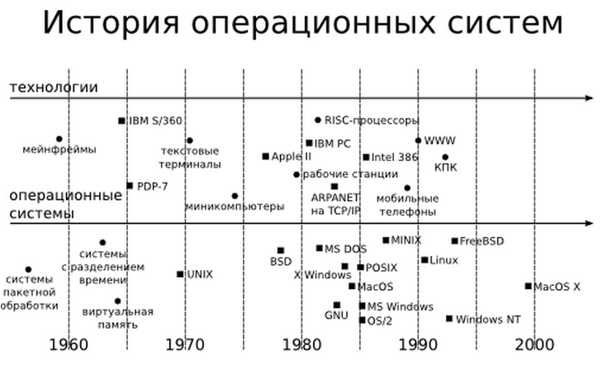
История ОС
Большинство алгоритмов и идей в операционных системах было реализованно в 60-70-е года прошлого века.

Slide 7
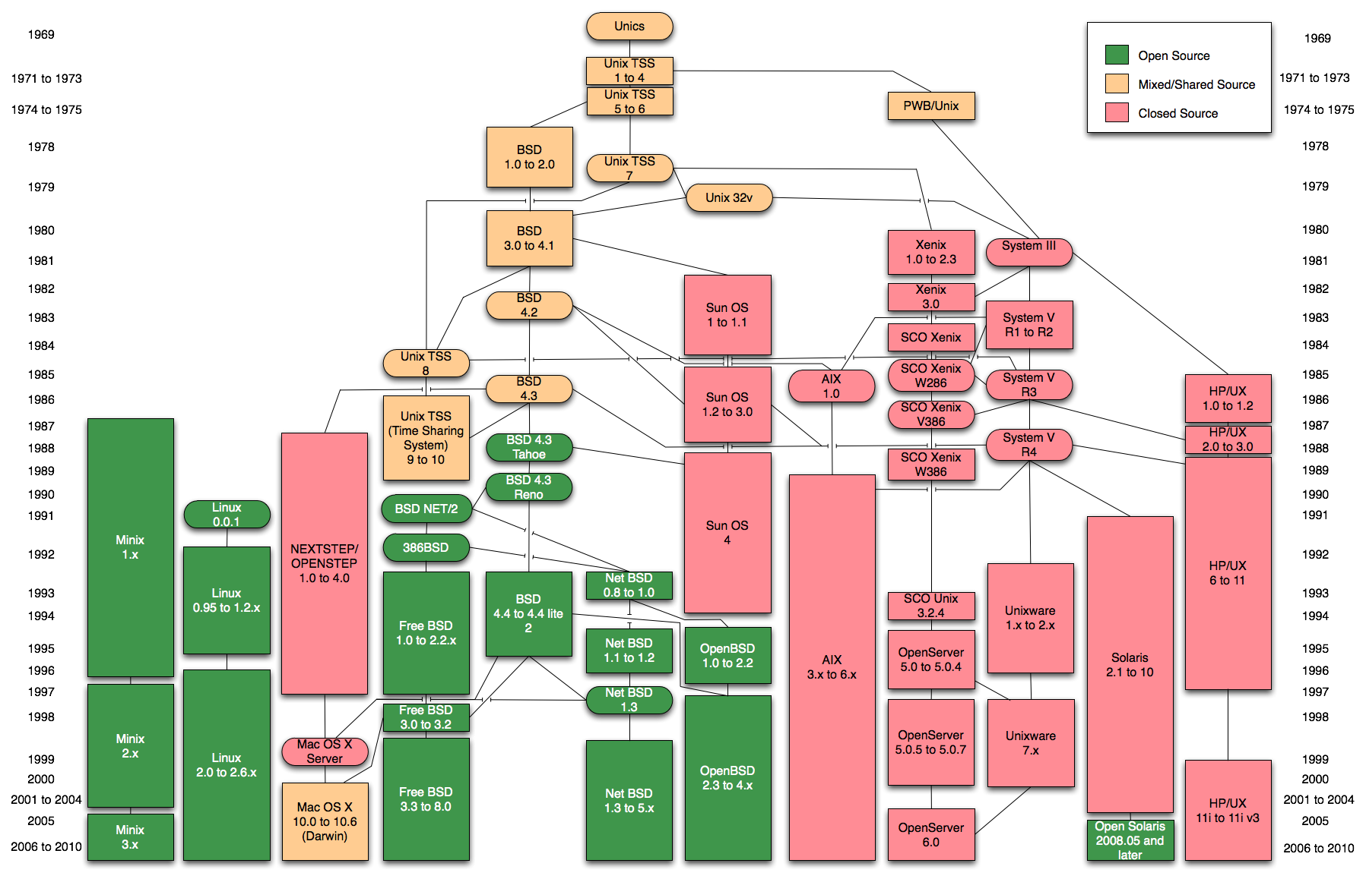
История семейства ОС UNIX

Slide 8
Istoria UNIX
В 1957 году в Bell Labs была начата работа по созданию операционной системы для собственных нужд. Под руководством Виктора Высотского (русского по происхождению) была создана система BESYS. Впоследствии он возглавил проект Multics, а затем стал главой информационного подразделения Bell Labs.
В 1964 году появились компьютеры третьего поколения, для которых возможности BESYS уже не подходили. Высотский и его коллеги приняли решение не разрабатывать новую собственную операционную систему, а подключиться к совместному проекту General Electric и Массачусетского технологического института Multics. Телекоммуникационный гигант AT&T, в состав которого входили Bell Labs, оказал проекту существенную поддержку, но в 1969 году вышел из проекта, поскольку он не приносил никаких финансовых выгод.

Slide 9
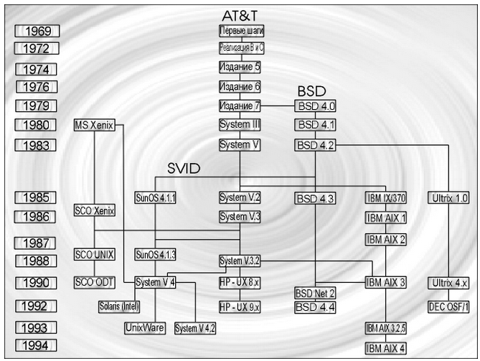
Istoria Unix

Slide 10
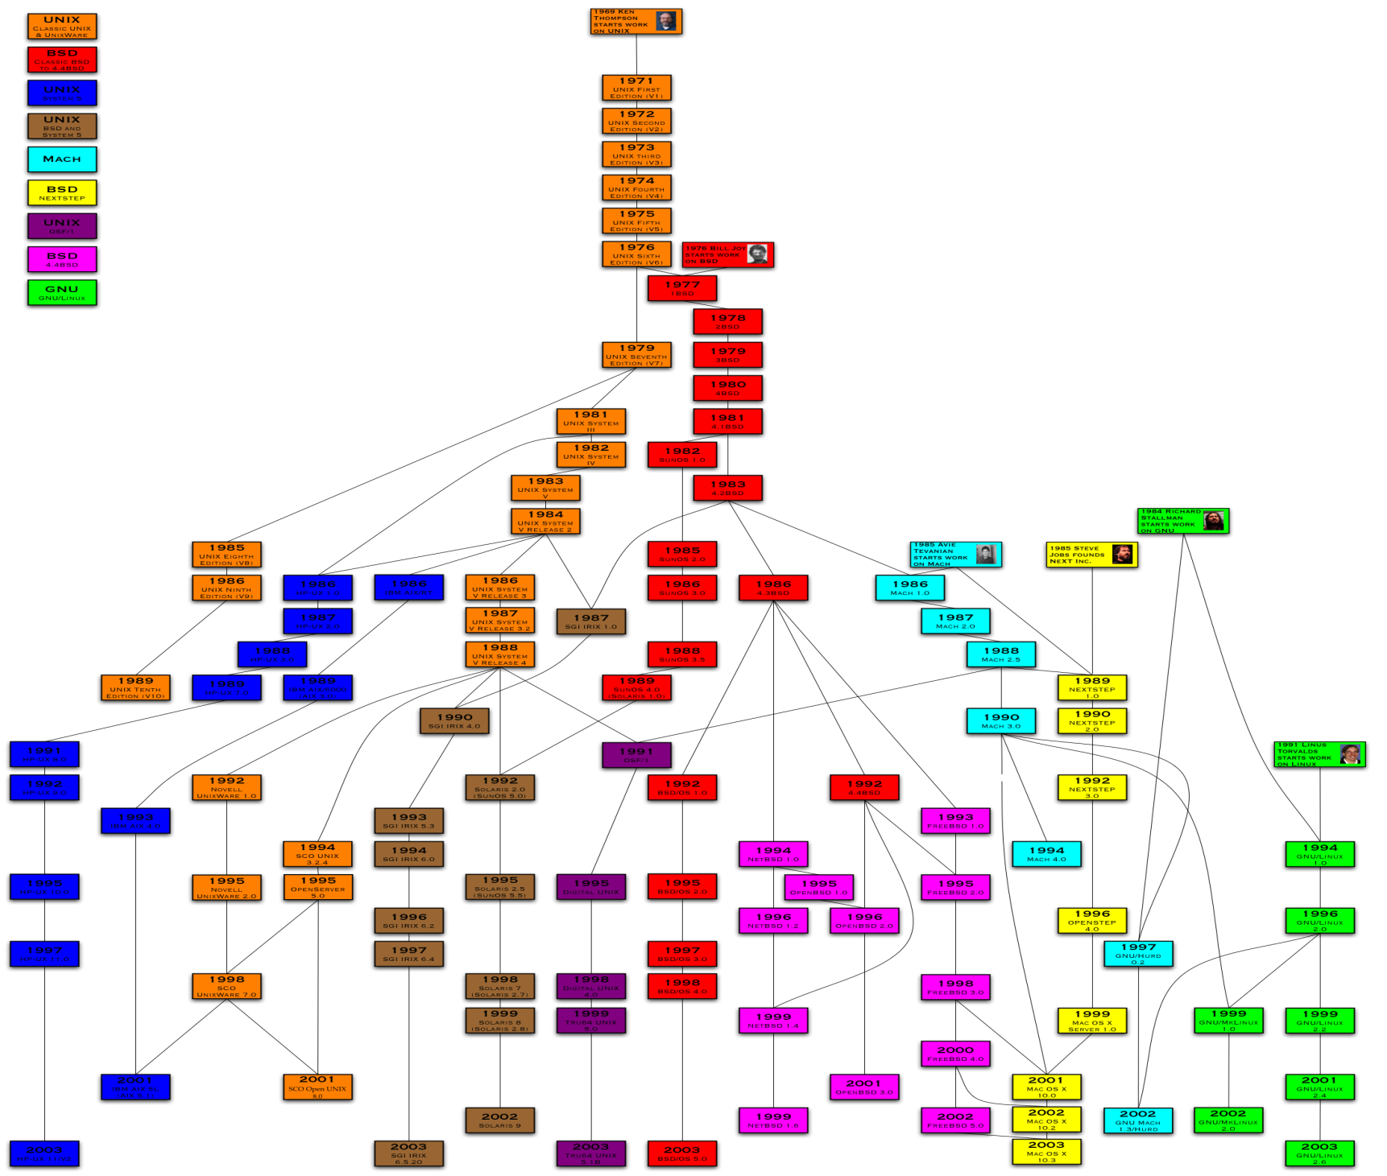

Slide 11
Istoria Unix
Операционная система Unix создавалась в несколько этапов. Все начиналось в 1965-69 гг. в Bell Labs концерна AT&T в рамках проекта MULTICS (Multi-user Timesharing Interactive Computing System) для большой машины General Electric GE-645.

Slide 12
Istoria Unix
В 1969 г. Bell Labs решает выйти из проекта MULTICS, чтобы сосредоточить усилия на создание мобильной операционной среды под условным UNIX.
Первоначально UNIX написана на ассемблере для DEC PDP-7. Затем к работе по этому проекту был привлечен Денис Ритчи, который в то время уже разработал язык B. В 1973 г. он предложил переписать основную часть UNIX на B. В процессе осуществления этой идеи, язык B настолько усовершенствовался, что преобразился в C.

Slide 13
Istoria Unix
Таким образом, было достигнуто невиданное тогда качество - мобильность. В отличии от всех предыдущих ОС, на 100 процентов написанных на ассемблере для определенной машины, UNIX имела только 10 процентов (1000 строк) кода на ассемблере. Для того чтобы работать на произвольной машине, новая ОС нуждалась в написании нескольких страничек ассемблере и компиляторе языка C. Уже в 1976 г. в первый раз UNIX была перенесена на другую машину - Interdata 8/32.

Slide 14
Istoria Unix
В 1971 г. торговая марка UNIX была запатентована Bell Labs для серии машин DEC PDP -11/20, наиболее распостраненных в университетах. За несколько лет UNIX претерпела в Bell несколько изданий, из которых наиболее популярны были шестое (1976 г.) и седьмое (1979 г.).

Slide 15
Istoria Unix
Нарастающая популярность UNIX заставила Калифорнийский университет в Беркли предложить свой вариант UNIX - BSD (Berkeley Software Distribution) , на базе которого по заказу DARPA ( Агентство перспективных проектов военного ведомства США) компания BBN реализовала в системе BSD 4.1 протоколы TCP/IP. Так возникла сеть Интернет.

Slide 16
Istoria Unix
В 1990 г. документ POSIX 1003.1 c редакционными изменениями был принят в качестве стандарта ISO. Другими наиболее значительными стандартами POSIX, относящимися к UNIX, являются : POSIX 1003.2 - 1992 г. , POSIX 1003.1b - 1993 г., POSIX 1003.1c - 1995 г.

Slide 17
Istoria Unix
Другим опытом стандартизации UNIX является документ X/Open Portability Guide. Популярно третье издание - XPG3 (1989 г.), которое основано на POSIX 1003.1, но содержит и ряд новых элементов, рассматривающих не только ОС, но и потребительский интерфейс, базы данных, коммуникаций.
Шагом к стандартизации UNIX является появление в 1989 г. ANSI - стандарта для языка C (16 лет спустя после его рождения).

Slide 18
Istoria Unix
Другим важным событием стало соглашение AT&T с ведущими UNIX -производителями Sun и Microsoft в 1987 г. о так называемой унификации UNIX. Проект предусматривал создание четвертого издания System V (SVR4), которая объединяла характеристики Xenix Microsoft (другое название UNIX для микрокомпьютеров, основанной на седьмом издании и испытавшей сильное влияние System V), sunOS (система UNIX фирмы Sun Microsystems, основанной на BSD) и System V 3.2. В 1987 г. AT&T в первый раз лицензировала имя UNIX.

Slide 19
Istoria Unix
В последнее время все большую популярность приобретает свободно распостраняемая версия UNIX под названием Linux, разработанная исследователем университета Хельсинки Линусом Торвальдсом. Разработанная в 1991 г. для процессора Intel i386, сегодня она перенесена на ряд других аппаратных платформ.
http://www.linuxcenter.ru/lib/history/unix_gentree.phtml
!!!! http://citforum.ru/operating_systems/unix/kravchuk/2.shtml

Slide 20
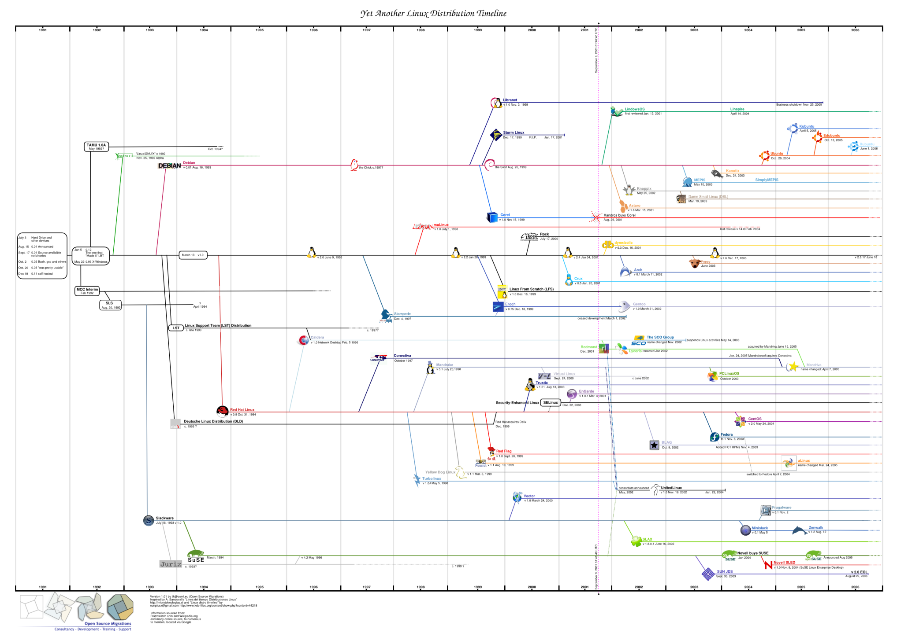
История семейства ОС Linux

Slide 21
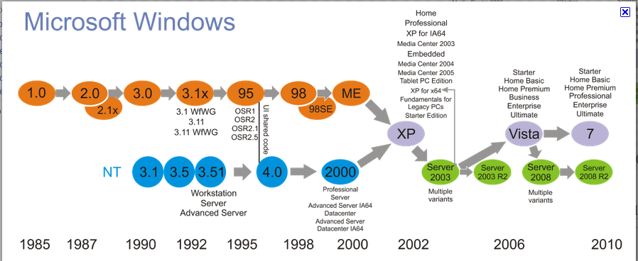
История семейства ОС Windows

Slide 22
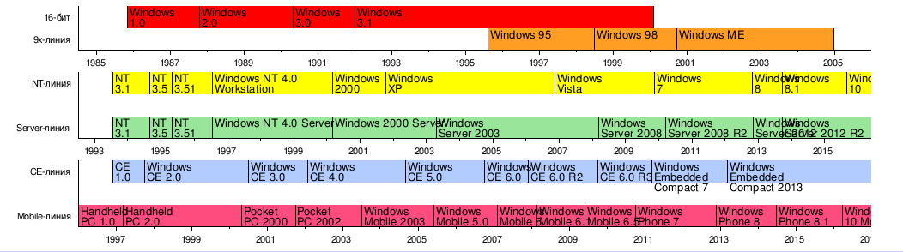
Familia SO Windows
OS/2 era un SO facut de cei de la Microsoft impreuna cu cei de la IBM, lansat in 1987

Slide 23
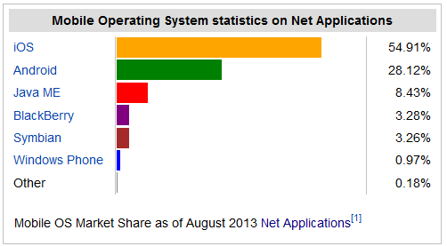
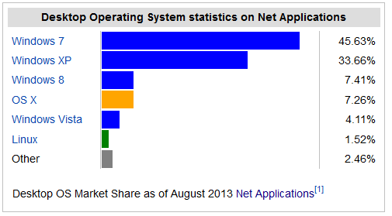
Usage share of operating systems

Slide 24
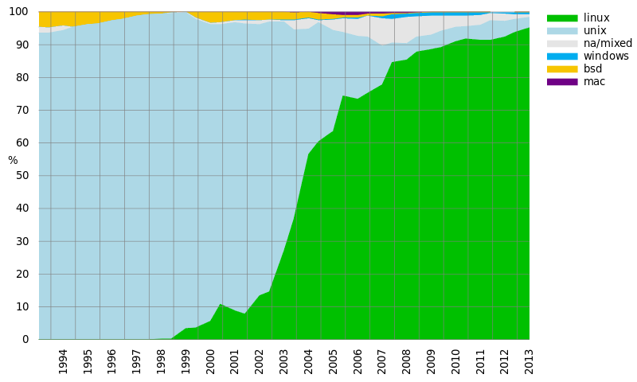
Operating systems used on top 500 supercomputers (2013)

Slide 25
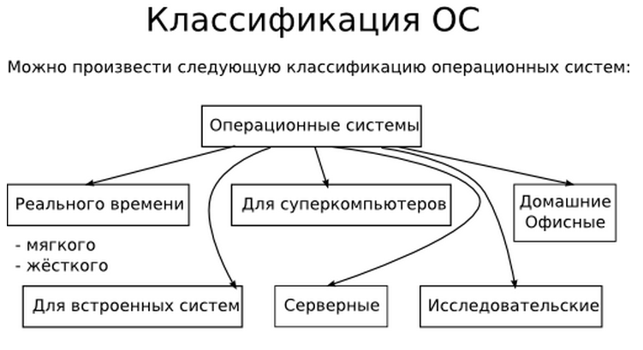
Классификация ОС

Slide 26
Классификация вычислительных систем
Широкое разнообразие производимых в мире компьютеров с большой степенью условности можно разделить на четыре класса:
персональные компьютеры (Personal Computer - PC) на платформах INTEL, AMD, однопользовательские ОС;
рабочие станции (WorkStation - WS) SO UNIX, 1-4 RISC CPU, поддерживают удаленный доступ;
суперкомпьютеры (Supercomputer - SC) чрезвычайно дорогие многопроцессорные системы. Используются серийно выпускаемые процессоры, что и в рабочих станциях. Поэтому различие между ними не столько качественное, сколько количественное. Например, можно говорить о 4-х процессорной рабочей станции фирмы SUN и о 64-х процессорном суперкомпьютере фирмы SUN ;
кластерные системы - дешевая альтернатива суперкомпьютерам, система собирается из готовых серийно выпускаемых компьютеров.

Slide 27
Классификация вычислительных систем
Единицы измерения производительности
вычислительных систем:
1 Mflops (мегафлопс)= 1 миллион (10^6) оп/сек
1 Gflops (гигафлопс)= 1 миллиард (10^9) оп/сек
1 Tflops (терафлопс)= 1 триллион (10^12) оп/сек
1 Pflops (petaфлопс)= 1 квадриллион (10^15) оп/сек
флоп-операция над вещественными числами

Slide 28
Классификация параллельных вычислительных систем
параллельные
вычислительные системы
SMP
(Symmetric Multi-Processing)
(Shared Memory Multiprocessing)
(Сильносвязанные системы)
MPP
(Massively Parallel Processing)
(слабосвязанные системы)

Slide 29
ОБЗОР АРХИТЕКТУР параллельных ВЫЧИСЛИТЕЛЬНЫХ СИСТЕМ. MPP системы
Как альтернатива дорогим мультипроцессорным системам была предложена идея строить эквивалентные по мощности многопроцессорные системы из большого числа дешевых серийно выпускаемых микропроцессоров. Очень скоро обнаружилось, что SMP архитектура обладает весьма ограниченными возможностями по наращиванию числа процессоров в системе из-за резкого увеличения числа конфликтов при обращении к общей шине памяти. В связи с этим оправданной представлялась идея снабдить каждый процессор собственной оперативной памятью, превращая компьютер в объединение независимых вычислительных узлов.

Slide 30
ОБЗОР АРХИТЕКТУР параллельных ВЫЧИСЛИТЕЛЬНЫХ СИСТЕМ. MPP системы
Такой подход значительно увеличил степень масштабируемости многопроцессорных систем, но в свою очередь потребовал разработки специального способа обмена данными между вычислительными узлами, реализуемого обычно в виде механизма передачи сообщений (Message Passing). Компьютеры с такой архитектурой являются наиболее яркими представителями MPP систем. В настоящее время эти два направления (или какие-то их комбинации) являются доминирующими в развитии суперкомпьютерных технологий.

Slide 31
ОБЗОР АРХИТЕКТУР параллельных ВЫЧИСЛИТЕЛЬНЫХ СИСТЕМ. MPP системы
В настоящее время развитие суперкомпьютерных технологий идет по четырем основным направлениям:
векторно-конвейерные суперкомпьютеры
SMP системы
MPP системы
кластерные системы
Рассмотрим основные особенности перечисленных архитектур.

Slide 32
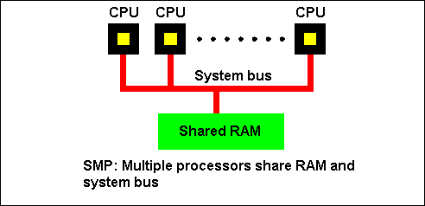
SMP

Slide 33
smp
Oбщая память - все процессоры имеют прямой доступ к общей физической памяти. Параллельные задачи имеют тот же “образ”, могут адресовать и получить непосредственный доступ к памяти.

Slide 34
MPP
Распределенная память - задачи могут логически "видеть" только местную память машины, а для доступа к памяти других машин необходимо прибегать к коммуникации через сеть, посредством сообщений.

Slide 35
Симметричные мультипроцессорные системы (SMP) Системы с общей памятью
Системами с общей памятью называют системы, в которых несколько процессоров имеют общую оперативную память. Чаще всего встречающиеся системы этого типа — компьютеры с многоядерными процессорами (multi-core).

Slide 36
SMP
SMP (symmetric multiprocessing, shared memory multiprocessor) – симметричная многопроцессорная архитектура. Главной особенностью систем с архитектурой SMP является наличие общей физической памяти, разделяемой всеми процессорами (сильносвязанные системы).

Slide 37
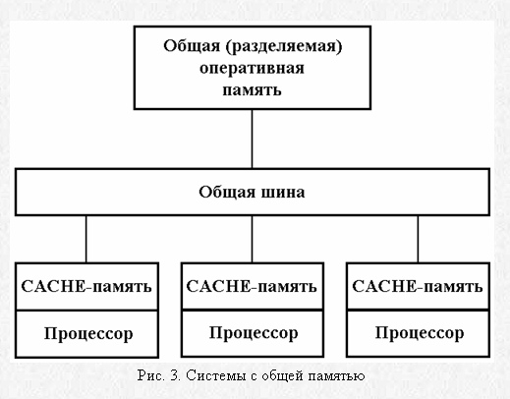
SMP
Рис. 3. Схематический вид SMP-архитектуры

Slide 38
SMP
Память служит, в частности, для передачи сообщений между процессорами, при этом все вычислительные устройства при обращении к ней имеют равные права и одну и ту же адресацию для всех ячеек памяти. Поэтому SMP-архитектура называется симметричной. Последнее обстоятельство позволяет очень эффективно обмениваться данными с другими вычислительными устройствами. SMP-система строится на основе высокоскоростной системной шины (SGI PowerPath, Sun Gigaplane, DEC TurboLaser), к слотам которой подключаются функциональные блоки типов: процессоры (ЦП), подсистема ввода/вывода (I/O) и т. п. Для подсоединения к модулям I/O используются уже более медленные шины (PCI, VME64).

Slide 39
SMP
Наиболее известными SMP-системами являются SMP-cерверы и рабочие станции на базе процессоров Intel (IBM, HP, Compaq, Dell, ALR, Unisys, DG, Fujitsu и др.) Вся система работает под управлением единой ОС (обычно UNIX-подобной, но для Intel-платформ поддерживается Windows NT). ОС автоматически (в процессе работы) распределяет процессы по процессорам, но иногда возможна и явная привязка.

Slide 40
SMP
Единная ОП
Единная ОС
Единная I/O
Обнаружилось что такая архитектура непригодна для создания масштабируемых систем. Первая проблема-большое число конфликтов при обращении к общей шине, эта технология позволяет создавать системы содержащие до 256 процессоров с общей производительностью 200 млрд оп/сек.

Slide 41
SMP
В этой архитектуре память физически распределена, но логически общедоступна. Подключение к памяти с помощью коммутаторов позволило расспараллелить обращения от различных процессоров.
Разделение памяти на независимые модули и обеспечение доступа разных процессоров к различным модулям одновременно.
Все процессорные элементы выполняют одну и ту же программу применяемую к своим локальным данным (процессоры SIMD).

Slide 42
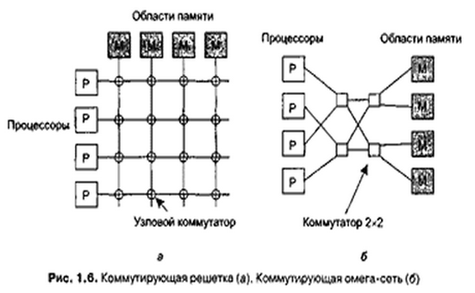
SMP

Slide 43
SMP (преимущества )
Основные преимущества SMP-систем:
- простота и универсальность для программирования. Архитектура SMP не накладывает ограничений на модель программирования, используемую при создании приложения: обычно используется модель параллельных ветвей, когда все процессоры работают независимо друг от друга. Однако можно реализовать и модели, использующие межпроцессорный обмен. Использование общей памяти увеличивает скорость такого обмена, пользователь также имеет доступ сразу ко всему объему памяти. Для SMP-систем существуют довольно эффективные средства автоматического распараллеливания;

Slide 44
SMP (преимущества )
- простота эксплуатации. Как правило, SMP-системы используют систему кондиционирования, основанную на воздушном охлаждении, что облегчает их техническое обслуживание;
- относительно невысокая цена.

Slide 45
SMP (недостатки)
Недостатки:
системы с общей памятью плохо масштабируются.
Этот существенный недостаток SMP-систем. Причиной плохой масштабируемости является то, что в данный момент шина способна обрабатывать только одну транзакцию, вследствие чего возникают проблемы разрешения конфликтов при одновременном обращении нескольких процессоров к одним и тем же областям общей физической памяти.

Slide 46
SMP (недостатки)
Вычислительные элементы начинают друг другу мешать. Когда произойдет такой конфликт, зависит от скорости связи и от количества вычислительных элементов. В настоящее время конфликты могут происходить при наличии 8-24 процессоров. В реальных системах можно задействовать не более 32 процессоров. Для построения масштабируемых систем на базе SMP используются кластерные или NUMA-архитектуры.

Slide 47
SMP
Наличие общей памяти значительно упрощает взаимодействие процессоров между собой, однако за этой кажущейся простотой скрываются большие проблемы, присущие системам этого типа. Помимо хорошо известной проблемы конфликтов при обращении к общей шине памяти возникла и новая проблема, связанная с иерархической структурой организации памяти современных компьютеров. Дело в том, что самым узким местом в современных компьютерах является оперативная память, скорость работы которой значительно отстала от скорости работы процессора. Для того, чтобы сгладить разрыв в скорости работы процессора и основной памяти, каждый процессор снабжается скоростной буферной памятью (кэш-памятью), работающей со скоростью процессора. В связи с этим в многопроцессорных системах приходится организовывать аппаратную поддержку когерентности кэш-памяти, что приводит к большим накладным расходам и сильно ограничивает возможности по наращиванию производительности таких систем путем простого увеличения числа процессоров.

Slide 48
Снижение производительности SMP в зависимости от количества процессоров
SMP имеет проблемы с масштабированием общей памяти, как было сказано выше: шина памяти становится узким местом. Приложение PSTSWM (Parallel Spectral Transform Shallow Water Mode) позволяет оценить работу параллельных алгоритмов используя несколько параллельных алгоритмов, которые могут быть выбраны в процессе выполнения задачи в соответствии с размером проблемы, кол-вом процессоров, с разложением данных. В следующей диаграмме представлены производительность машины IBM p690 на PSTSW модели и ее чувствительность к загрузке.

Slide 49
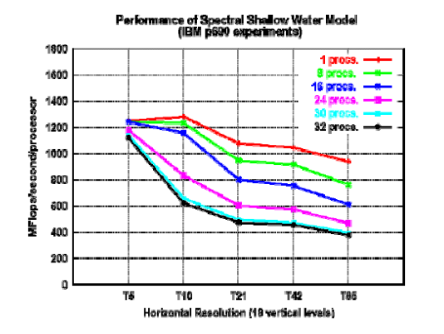
Снижение производительности SMP в зависимости от количества процессоров
Degradarea performantei este o functie “netedǎ” de numǎrul de proces(oar)e

Slide 50
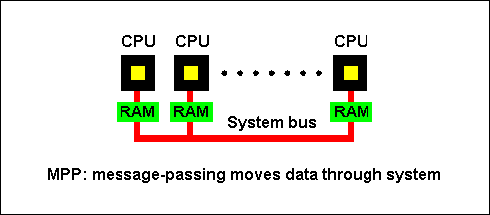
MPP (Massively Parallel Processing)

Slide 51
Системы с массовым параллелизмом (МРР)
Проблемы, присущие многопроцессорным системам с общей памятью, простым и естественным образом устраняются в системах с массовым параллелизмом. Компьютеры этого типа представляют собой многопроцессорные системы с распределенной памятью, в которых с помощью некоторой коммуникационной среды объединяются однородные вычислительные узлы.

Slide 52
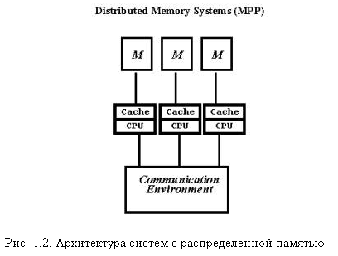
Системы с массовым параллелизмом (МРР)

Slide 53
Системы с массовым параллелизмом (МРР)
Каждый из узлов состоит из одного или нескольких процессоров, собственной оперативной памяти, коммуникационного оборудования, подсистемы ввода/вывода, т.е. обладает всем необходимым для независимого функционирования. При этом на каждом узле может функционировать либо полноценная операционная система (как в системе RS/6000 SP2),
либо урезанный вариант, поддерживающий только базовые функции ядра, а полноценная ОС работает на специальном управляющем компьютере (как в системах Cray T3E, nCUBE2).

Slide 54
Системы с массовым параллелизмом (МРР)
Процессоры в таких системах имеют прямой доступ только к своей локальной памяти. Доступ к памяти других узлов реализуется обычно с помощью механизма передачи сообщений. Такая архитектура вычислительной системы устраняет одновременно как проблему конфликтов при обращении к памяти, так и проблему когерентности кэш-памяти. Это дает возможность практически неограниченного наращивания числа процессоров в системе, увеличивая тем самым ее производительность. Успешно функционируют MPP системы с сотнями и тысячами процессоров (ASCI White - 8192, Blue Mountain - 6144). Производительность наиболее мощных систем достигает десятки Pflops.

Slide 55
Системы с массовым параллелизмом (МРР)
Важным свойством MPP систем является их высокая степень масштабируемости. В зависимости от вычислительных потребностей для достижения необходимой производительности требуется просто собрать систему с нужным числом узлов.

Slide 56
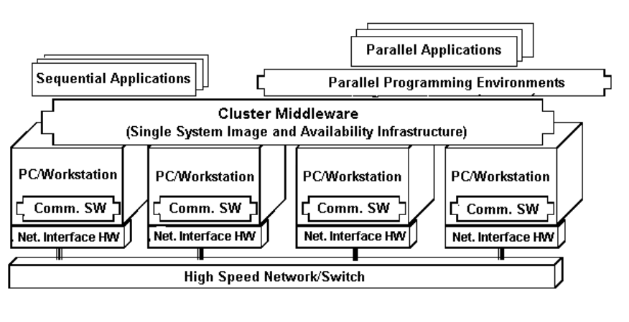
Виды операционных систем
Распределенные Ос.
Middleware

Slide 57
A distributed system organized as middleware
Middleware позволяет получить доступ ко всем ресурсам сети: распределенными устройствами и программными компонентами можно прозрачно управлять и интегрировать в приложения.

Slide 58
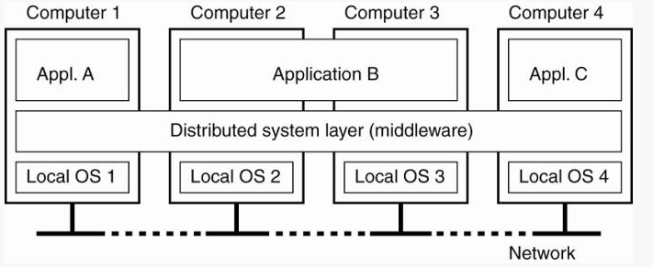
A distributed system organized as middleware
Layers of software support heterogeneous computers and networks while offering a single-system view - sometimes called middleware.

Slide 59
A distributed system organized as middleware
Four networked computers and three applications:
1. Application B is distributed across computers 2 and 3.
2. Each application is offered the same interface
3. Distributed system provides the means for components of a single distributed application to communicate with each other, but also to let different applications communicate.
4. It aso hides the differences in hardware and operating systems from each application.

Slide 60
Системы с массовым параллелизмом (МРР)
Для MPP систем на первый план выходит проблема эффективности коммуникационной среды. Самым простым и наиболее эффективным было бы соединение каждого процессора с каждым. Но тогда на каждом узле потребовалось бы 999 коммуникационных каналов, желательно двунаправленных (для системы из 1000 узлов). Очевидно, что это нереально. Различные производители MPP систем использовали разные топологии.

Slide 61
Системы с массовым параллелизмом (МРР)
Системы с распределенной памятью идеально подходят для параллельного выполнения независимых программ, поскольку при этом каждая программа выполняется на своем узле и никаким образом не влияет на выполнение других программ. Однако при разработке параллельных программ приходится учитывать более сложную, чем в SMP системах, организацию памяти.
Оперативная память в MPP системах имеет 3-х уровневую структуру:
кэш-память процессора;
локальная оперативная память узла;
оперативная память других узлов.

Slide 62
Системы с массовым параллелизмом (МРР)
При этом отсутствует возможность прямого доступа к данным, расположенным в других узлах. Для их использования эти данные должны быть предварительно переданы в тот узел, который в данный момент в них нуждается. Это значительно усложняет программирование. Кроме того, обмены данными между узлами выполняются значительно медленнее, чем обработка данных в локальной оперативной памяти узлов. Поэтому написание эффективных параллельных программ для таких компьютеров представляет собой более сложную задачу, чем для SMP систем.

Slide 63
Принципы построения распределенных ОС
Централизованные (плохие) решения
Децентрализованные алгоритмы со следующими чертами (хорошие) решения :
ни одна машина не имеет полной информации о состоянии системы;
машины принимают решения на основе только локальной информации;
выход из строя одной машины не должен приводить к отказу алгоритма;
не должно быть неявного предположения о существовании глобальных часов.

Slide 64
Виды операционных систем (сетевые ОС, распределенные ОС, ОС мультипроцессоров)
Сетевые ОС - машины обладают высокой степенью автономности, общесистемных требований мало. Сеть, в общем случае используется для передачи потока содержимого с сервера на клиент. Концептуально этот подход состоит из двух изолированных (автономных) приложений, сервера и клиента.
Распределенные ОС - единый глобальный межпроцессный коммуникационный механизм, глобальная схема контроля доступа, одинаковое видение файловой системы. Вообще - иллюзия единой ЭВМ.
ОС мультипроцессоров - единая очередь процессов, ожидающих выполнения, одна файловая система.

Slide 65
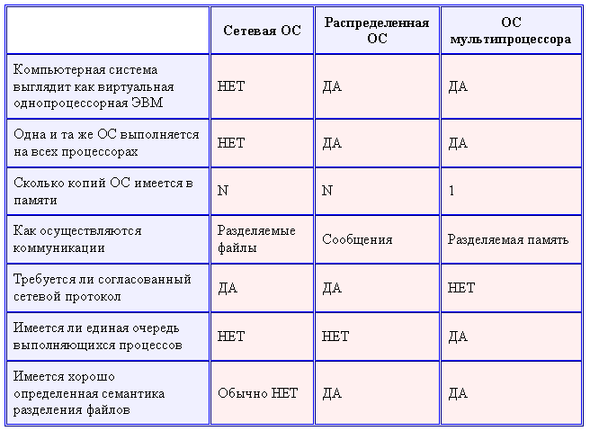
Виды операционных систем

Slide 66
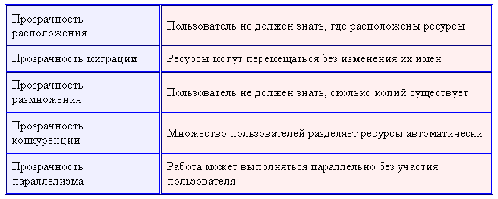
Принципы построения распределенных ОС (прозрачность, гибкость, надежность, эффективность, масштабируемость)

Slide 67
Классификация Флинна
По-видимому, самой ранней и наиболее известной является классификация архитектур вычислительных систем, предложенная в 1966 году Майклом Флинном. Классификация базируется на понятии потока, под которым понимается последовательность элементов, команд или данных, обрабатываемая процессором. На основе числа потоков команд и потоков данных Флинн выделяет четыре класса архитектур: SISD, MISD, SIMD, MIMD.

Slide 68
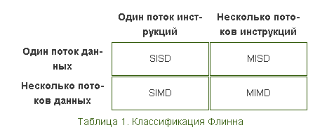
Классификация Флинна

Slide 69
SISD
SISD (Single Instruction Single Data):
или ОКОД (Одиночный поток Команд, Одиночный поток Данных) - архитектура компьютера, в которой один процессор выполняет один поток команд, оперируя одним потоком данных. Относится к фон-Неймановской архитектуре. SISD компьютеры это обычные, «традиционные» последовательные компьютеры, в которых в каждый момент времени выполняется лишь одна операция над одним элементом данных (числовым или каким-либо другим значением). Большинство персональных ЭВМ до последнего времени, например, попадает именно в эту категорию.

Slide 70
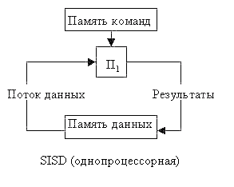
SISD

Slide 71
MISD
MISD (Multiple Instruction Single Data):
Множественный поток Команд, одиночный поток Данных,МКОД) — тип архитектуры параллельных вычислений, где несколько функциональных модулей выполняют различные операции над одними данными. К этому типу относят конвейерную архитектуру. Было создано немного ЭВМ с MISD-архитектурой, поскольку MIMD и SIMD чаще всего являются более подходящими для общих методик параллельных данных.

Slide 72
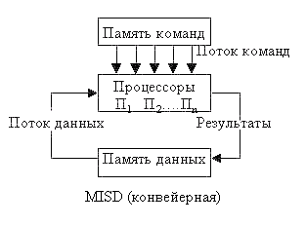
MISD
Считается, что впервые конвейерные вычисления (pipelined computing) были использованы в проекте ILLIAC II

Slide 73
SIMD
SIMD (Single Instruction Multiple Data):
Одиночный поток Команд, Множественный поток Данных, ОКМД) — принцип компьютерных вычислений, позволяющий обеспечить параллелизм на уровне данных.
SIMD-компьютеры состоят из одного командного процессора (управляющего модуля), называемого контроллером, и нескольких модулей обработки данных, называемых процессорными элементами. Управляющий модуль принимает, анализирует и выполняет команды. Если в команде встречаются данные, контроллер рассылает на все процессорные элементы команду, и эта команда выполняется на нескольких или на всех процессорных элементах. В SIMD компьютере управление выполняется контроллером, а «арифметика» отдана процессорным элементам. SIMD-процессоры называются также векторными.

Slide 74
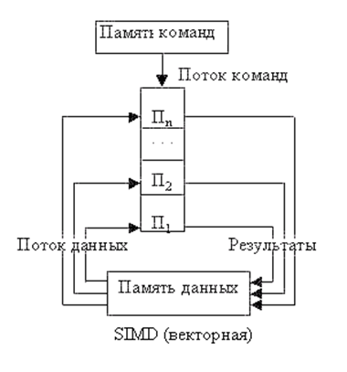
SIMD
Вычислительные системы с синхронным управлением, векторные компьютеры –классический пример – система ILLIAC IV

Slide 75
MIMD
MIMD (Multiple Instruction Multiple Data): разные потоки инструкций оперируют различными данными. Это системы наиболее общего вида, поэтому их проще всего использовать для решения различных параллельных задач.
MIMD-системы, в свою очередь, принято разделять (классификация Джонсона) на системы с общей памятью (несколько вычислителей имеют общую память) и системы с распределенной памятью (каждый вычислитель имеет свою память; вычислители могут обмениваться данными). Кроме того, существуют системы с неоднородным доступом к памяти (NUMA) — в которых доступ к памяти других вычислителей существует, но он значительно медленнее, чем доступ к «своей» памяти.

Slide 76
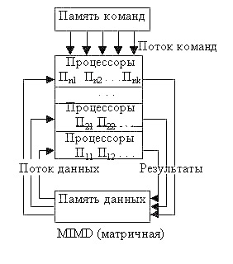
MIMD

Slide 77
MIMD
Следует отметить, что хотя систематика Флинна широко используется при конкретизации типов компьютерных систем, такая классификация приводит к тому, что практически все виды параллельных систем (несмотря на их существенную разнородность) относятся к одной группе MIMD. Как результат, многими исследователями предпринимались неоднократные попытки детализации систематики Флинна. Так, например, для класса MIMD предложена практически общепризнанная структурная схема, в которой дальнейшее разделение типов многопроцессорных систем основывается на используемых способах организации оперативной памяти в этих системах.

Slide 78
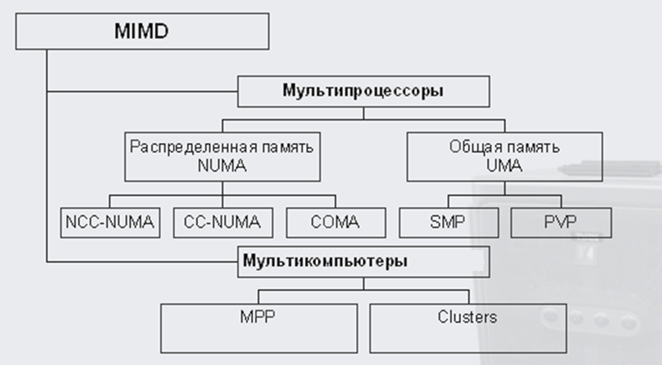
MIMD
Данный поход позволяет различать два важных типа многопроцессорных систем – multiprocessors(мультипроцессоры или системы с общей разделяемой памятью) и multicomputers (мультикомпьютеры или системы с распределенной памятью).

Slide 79
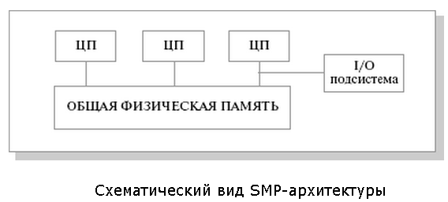
SMP-архитектура
SMP (symmetric multiprocessing) –симметричная многопроцессорная архитектура. Главной особенностью систем с архитектурой SMP является наличие общей физической памяти, разделяемой всеми процессорами.
Наиболее известными SMP-системами являются SMP-cерверы и рабочие станции на базе процессоров Intel (IBM, HP, Compaq, Dell, ALR, Unisys, DG, Fujitsu и др.) Вся система работает под управлением единой ОС (обычно UNIX-подобной, но для Intel-платформ поддерживается Windows NT). ОС автоматически (в процессе работы) распределяет процессы по процессорам, но иногда возможна и явная привязка.

Slide 80
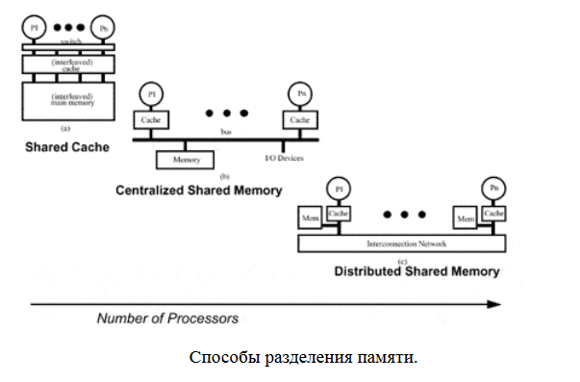
Системы с разделяемой памятью
На рис. показаны различные способы организации разделяемой памяти с упорядочением по возможному числу параллельно работающих процессоров.

Slide 81
Системы с разделяемой памятью
(a) Разделяемый кэш. Это самый простой способ организации многопроцессорной системы. Процессоры имеют не только общую память, но и общий кэш, с которым они соединены высокоскоростным коммутатором. Так как кеш является общим, то нет необходимости использовать сложные алгоритмы согласования данных. Но простота эта является лишь видимой, так как требуется дополнительный коммутатор, причем производительность его должна быть очень высокой, чтобы не слишком увеличивать латентность доступа к кэшу. Такие системы не выпускаются в настоящее время.

Slide 82
Системы с разделяемой памятью
(b) Централизованная память. Первая возникшая проблема - большое число конфликтов при обращении к общей шине. Остроту этой проблемы удалось частично снять разделением памяти на блоки, подключение к которым с помощью коммутаторов позволило распараллелить обращения от различных процессоров. Однако и в таком подходе неприемлемо большими казались накладные расходы для систем более чем с 32-мя процессорами.
Кроме того, для таких систем появляется проблема когерретности кэшей.

Slide 83
Системы с разделяемой памятью
(c) Разделяемая память. Такая схема ведет к неоднородности памяти с точки зрения каждого из процессоров. Обращения к локальной памяти процессора идут гораздо быстрее, чем к удаленной памяти.

Slide 84
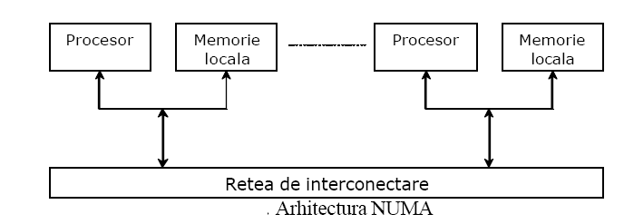
NUMA
Общий доступ к данным обеспечен при физически распределенной памяти (при этом, длительность доступа уже не будет одинаковой для всех элементов памяти)

Slide 85
NUMA
Архитектура с неоднородным доступом к памяти (NUMA - Non-Uniform Memory Access). Система состоит из однородных базовых модулей (плат), состоящих из небольшого числа процессоров и блока памяти. Модули объединены с помощью высокоскоростного коммутатора. Поддерживается единое адресное пространство, аппаратно поддерживается доступ к удаленной памяти, т.е. к памяти других модулей. При этом доступ к локальной памяти в несколько раз быстрее, чем к удаленной.

Slide 86
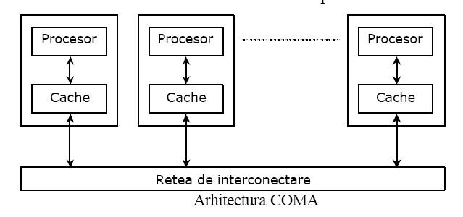
COMA
системы, в которых для представления данных используется только локальная кэш-память имеющихся процессоров (cache-only memory architecture или COMA)

Slide 87
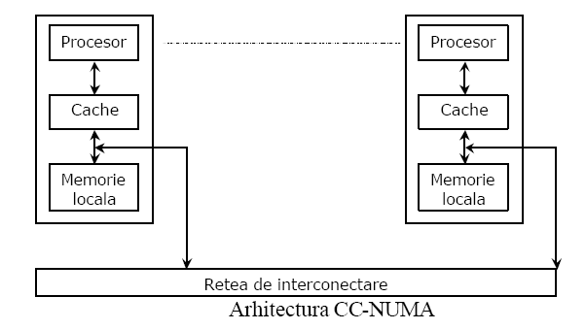
CC-NUMA
системы, в которых обеспечивается когерентность
локальных кэшей разных процессоров (cache-coherent
NUMA или CC-NUMA)

Slide 88
Bibliografie
DISTRIBUTED OPERATING SYSTEMS. Andrew S. Tanenbaum, Prentice-Hall, Inc., 1995
Gheorghe M.Panaitescu. ARHITECTURI PARALELE DE CALCUL. Universitatea “Petrol-Gaze” Ploiesti Catedra Automaticǎsi calculatoare. 2009.
http://ac.upg-ploiesti.ro/gpanaitescu/apc2009.pdf
Операционные системы распределенных вычислительных систем (распределенные ОС). Крюков Виктор Алексеевич (krukov@keldysh.ru) http://parallel.ru/krukov/
ADVANCED CONCEPTS IN OPERATING SYSTEMS. Mukesh Singhal, Niranjan G. Shivaratri, McGraw-Hill, Inc., 1994
CENTRALIZED AND DISTRIBUTED OPERATING SYSTEMS. Gary J. Nutt, Prentice-Hall, Inc., 1992
David W. Walker, "The design of a standard message-passing interface for distributed memory concurrent computers", Parallel Computing, v.20, n 4, April 1994, 657-673. (www.mpi-forum.org)
A. Geist, A. Beguelin, J. Dongarra, W. Jiang, R. Manchek, V. Sunderam, “PVM 3 User’s Guide and Reference Manual”, Technical report, Oak Ridge National Laboratory ORNL/TM-12187 (1993).
Таненбаум Э., Стен М. ван. Распределенные системы. Принципы и парадигмы. –СПб.: Питер, 2003. (ISBN 5-272-00053-6, страниц: 877).

Slide 89
Bibliografie
11. Chiorean, Calculul parallel - fundamente, Editura Albastra, Cluj-Napoca, 1995
12. Gh. Dodescu, B. Oancea, M. Raceanu, Procesare paralela , Editura Economic a, Bucuresti, 2002
13. A. S. Tanenbaum, Retele de calculatoare, Computer Press Agora, Bucuresti, 1998.1
14. A. S. Tanenbaum, Organizarea Structurata a Calculatoarelor, Computer Press Agora, Bucuresti, 1999В.Н. Дацюк, А.А. Букатов, А.И. Жегуло. Курс «Многопроцессорные системы и параллельное программирование». http://rsusu1.rnd.runnet.ru/tutor/method/index.html
15. А. Леваков. СУПЕРКОМПЬЮТЕРНЫЕ ТЕХНОЛОГИИ И ПРОЕКТЫ В США. http://daily.sec.ru/dailypblshow.cfm?rid=45&pid=10616
16. Высокопроизводительные вычисления: курс лекций. http://exelenz.ru/learning/parallel-lections/

Slide 90
Вопросы
Год создания ОС UNIX, Linux, Mac, DOS, Windows. Основные особенности этих ОС, сходства и различия (однопользовательский, многопользовательский OС, однопрограммные – многопрограммные ОС). Дистрибутивы Linux. Семья UNIX . Основные характеристики систем SMP, MPP. Преимущества, недостатки SMP. Преимущества, недостатки MPP. В каком типе параллельных вычислительных систем (SMP или MPP) процессор не / имеет прямой доступ к локальной памяти других процессоров?

Slide 91
Литература
DISTRIBUTED OPERATING SYSTEMS. Andrew S. Tanenbaum, Prentice-Hall, Inc., 1995
Операционные системы распределенных вычислительных систем (распределенные ОС). Крюков Виктор Алексеевич (krukov@keldysh.ru) http://parallel.ru/krukov/
ADVANCED CONCEPTS IN OPERATING SYSTEMS. Mukesh Singhal, Niranjan G. Shivaratri, McGraw-Hill, Inc., 1994
CENTRALIZED AND DISTRIBUTED OPERATING SYSTEMS. Gary J. Nutt, Prentice-Hall, Inc., 1992
David W. Walker, "The design of a standard message-passing interface for distributed memory concurrent computers", Parallel Computing, v.20, n 4, April 1994, 657-673. (www.mpi-forum.org)
A. Geist, A. Beguelin, J. Dongarra, W. Jiang, R. Manchek, V. Sunderam, “PVM 3 User’s Guide and Reference Manual”, Technical report, Oak Ridge National Laboratory ORNL/TM-12187 (1993).
Таненбаум Э., Стен М. ван. Распределенные системы. Принципы и парадигмы. –СПб.: Питер, 2003. (ISBN 5-272-00053-6, страниц: 877).
В.Н. Дацюк, А.А. Букатов, А.И. Жегуло. Курс «Многопроцессорные системы и параллельное программирование». http://rsusu1.rnd.runnet.ru/tutor/method/index.html
А. Леваков. СУПЕРКОМПЬЮТЕРНЫЕ ТЕХНОЛОГИИ И ПРОЕКТЫ В США. http://daily.sec.ru/dailypblshow.cfm?rid=45&pid=10616
Высокопроизводительные вычисления: курс лекций. http://exelenz.ru/learning/parallel-lections/
Крюков В.А. Операционные системы распределенных вычислительных систем (распределенные ОС) http://vymo.ru/labms/www.ergeal.ru/archive/cs/krukov/index.htm

Slide 92
Вопросы
В каком году была предложена классификация Флинна?
Общее описание классов классификация Флинна.
Понятия на которых базируется классификация Флинна?
Основные характеристики SISD архитектуры.
Основные характеристики SIMD архитектуры.
Основные характеристики MISD архитектуры.
Основные характеристики MIMD архитектуры.
Основные характеристики SMP архитектуры.
Основные характеристики UMA архитектуры.
Основные характеристики COMA архитектуры.
Основные характеристики NUMA архитектуры.

Slide 93
Вопросы
Основные характеристики ccNUMA архитектуры.
Основные характеристики Мультипроцессорных систем с общей памятью.
Основные характеристики Мультипроцессорных систем с распределённой памятью.
Основные характеристики Мультикомпьютерных систем.

